Slide 3
Thứ sáu ngày 20 tháng 12 năm 2024
Tiếng Việt
Bài
14E
oc ôc

Slide 4
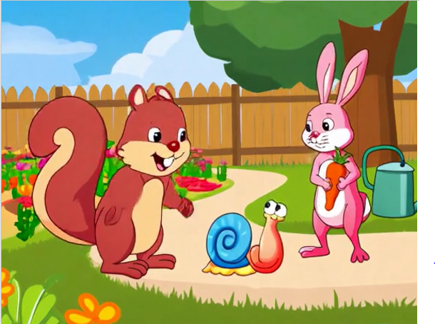
Nghe – nói
Hỏi – đáp về các con vật trong tranh.

Slide 6
sóc
thỏ
ốc sên

Slide 7
Đọc
con sóc
ốc sên

Slide 8
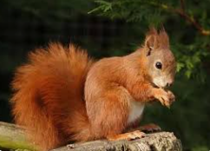
Đọc
oc
oc
oc
o
c
con sóc
s
oc
sóc

Slide 9
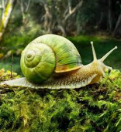
Đọc
ôc
ô
c
ôc
ôc
ôc
ốc

Slide 10
Đọc
oc
ôc
con sóc
ốc sên
s
oc
ôc
sóc
ốc

Slide 11
THƯ GIÃN

Slide 12
Đọc
con cóc
gốc cây
óc
hạt thóc
đường dốc
óc

Slide 13
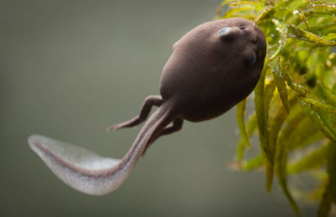
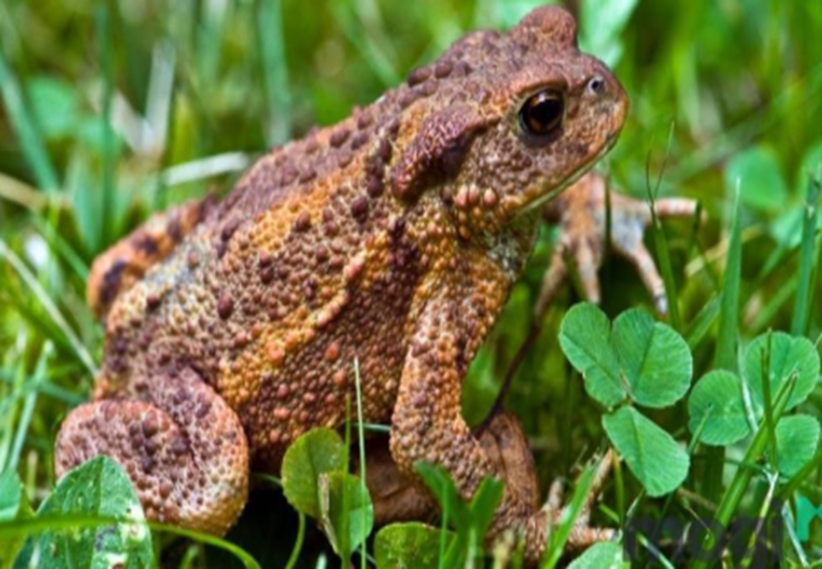
Đọc
nòng nọc
con cóc

Slide 14
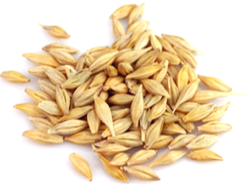
Đọc
hạt thóc

Slide 15
Đọc
con cóc
gốc cây
ốc
ốc
hạt thóc
đường dốc

Slide 16
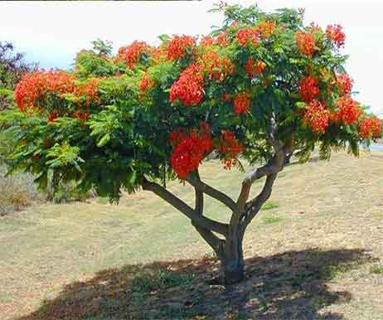
Đọc
gốc cây

Slide 17
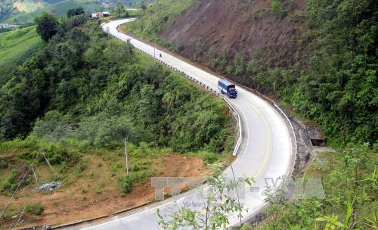
Đọc
đường dốc

Slide 18
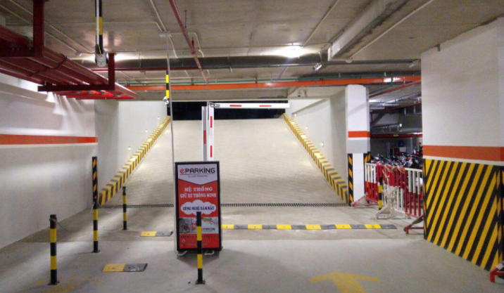
Đọc
đường dốc

Slide 19
Con gà cục tác lá chanh, Con lợn ủn ỉn mua hành cho tôi. Con chó khóc đứng, khóc ngồi, Mẹ ơi đi chợ mua tôi đồng riềng.

Slide 20
